Slide 1
创新型课程教学计划
汇报人：NAEI AI
2024-09-14

Slide 2
目录
CONTENTS
引入创新思维
问题解决方法
团队合作与沟通
实践项目设计与实施
评价、反思与改进策略
教学方法探讨与改进
评估方法选择与优化

Slide 3
引入创新思维
01

Slide 4
定义创新与创造力
创新
指在现有的知识、技能和资源的基础上，通过独特的思考和实践活动，提出新的观点、方法或创造出新的产品、服务的过程。
创造力
指个体或团队产生新颖、独特且有价值的观点、想法、解决方案或产品的能力。

Slide 5
创新思维的案例分析
企业创新案例
01
如苹果公司通过不断创新，推出iPhone等革命性产品，改变手机行业格局。
教育创新案例
02
如翻转课堂、慕课等教学模式的兴起，打破了传统的教学方式，提高了教学效果。
社会创新案例
03
如共享单车模式的出现，解决了城市交通“最后一公里”问题，同时促进了环保出行。

Slide 6
创新思维的重要性
提高竞争力
在激烈的竞争环境中，创新思维能够帮助个人或组织脱颖而出，获得更多机会和资源。
解决问题
面对复杂多变的问题，创新思维有助于找到新颖、独特的解决方案。
推动发展
创新思维是推动社会进步和科技发展的重要动力，能够带来经济、文化等多方面的繁荣。

Slide 7
培养创新思维的方法
打破常规
多元思考
鼓励尝试新的方法、途径和解决方案，勇于挑战传统和权威。
从不同的角度、层面和领域思考问题，拓展思维的广度和深度。
鼓励试错
团队协作
允许在创新过程中犯错误，通过反思和总结，不断完善和调整思路。
组建具有不同背景和专长的团队，通过交流和碰撞，激发创新思维火花。

Slide 8
问题解决方法
02

Slide 9
识别和定义问题
明确问题背景
界定问题范围
澄清问题表述
了解问题的来源、背景信息及相关因素。
确定问题的边界，避免范围过大或过小。
确保问题表述清晰、准确，便于理解和解决。

Slide 10
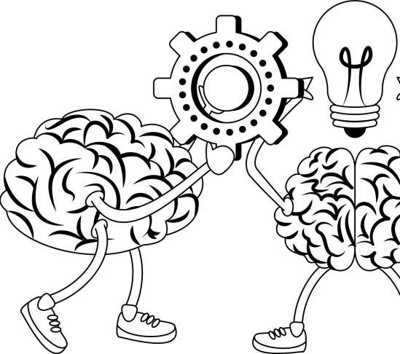
创意思维工具介绍
创意思维的概念
01
解释创意思维的定义、特点及重要性。
常用创意思维工具
02
列举并简要介绍常用的创意思维工具，如头脑风暴法、六顶思考帽等。
工具选择与应用场景
03
分析不同创意思维工具的适用场景及选择依据。

Slide 11
头脑风暴法的应用
头脑风暴法的基本原则
阐述头脑风暴法的基本原则，如自由畅想、延迟评判等。
实施步骤与技巧
详细介绍头脑风暴法的实施步骤和关键技巧，确保有效实施。
案例分析与实践演练
通过案例分析与实践演练，加深学员对头脑风暴法的理解和掌握。

Slide 12
思维导图在问题解决中的作用
思维导图的基本概念
解释思维导图的定义、构成要素及绘制方法。
思维导图在问题解决中的应用
分析思维导图在问题识别、分析、解决及创新等方面的应用。
绘制技巧与注意事项
介绍思维导图的绘制技巧和注意事项，提高绘制效率和质量。

Slide 13
团队合作与沟通
03

Slide 14
团队角色与责任分配
领导者
01
负责整体规划和决策，确保团队目标得以实现。
执行者
02
具体落实计划和任务，保证工作进度和质量。
创新者
03
提出新思路和建议，促进团队创新和改进。
协调者
04
协调团队成员之间的关系，化解冲突，促进合作。

Slide 15
有效的沟通技巧培训
倾听技巧
表达技巧
学习如何有效倾听他人的意见和建议，理解对方需求和关注点。
清晰、准确地表达自己的观点和想法，避免产生误解和歧义。
反馈技巧
冲突处理技巧
及时给予他人反馈，肯定对方优点，指出改进方向，促进共同成长。
学会妥善处理团队内部的冲突和分歧，维护团队和谐与稳定。

Slide 16
团队建设活动实施
信任建立
合作能力提升
01
02
通过信任背摔、盲人接力等活动，增强团队成员之间的信任感。
组织拔河比赛、徒步接力等团队协作项目，提高团队合作能力。
创新意识培养
团队文化塑造
03
04
开展头脑风暴、创意大赛等活动，激发团队成员的创新思维。
制定团队口号、标识等，营造积极向上的团队氛围。

Slide 17
团队协作案例分析
成功案例分享
失败案例剖析
邀请成功团队分享经验，激励团队成员追求卓越。
分析团队协作失败的案例，总结经验教训，避免类似问题发生。
跨部门协作案例
应对挑战案例
探讨不同部门之间如何有效协作，实现资源共享和优势互补。
分析团队在面对挑战时如何调整策略、互相支持，最终克服困难。

Slide 18
实践项目设计与实施
04

Slide 19
小组项目选题与规划
选题方向指导
提供多个与课程内容相关的实践项目选题，确保选题具有创新性和实用性。
小组分工与协作
指导学生根据项目需求进行合理分工，明确各成员职责，培养团队协作精神。
项目计划制定
要求学生制定详细的项目计划，包括时间节点、预期成果和风险评估等，以确保项目顺利进行。

Slide 20
解决现实世界中的特定问题
问题识别与分析
01
引导学生关注现实生活中的问题，通过调研和分析确定问题的本质和解决方案。
跨学科知识整合
02
鼓励学生运用多学科知识解决问题，提高综合实践能力。
创新思维培养
03
通过案例分析、头脑风暴等方式激发学生的创新思维，寻求问题的创新性解决方案。

Slide 21
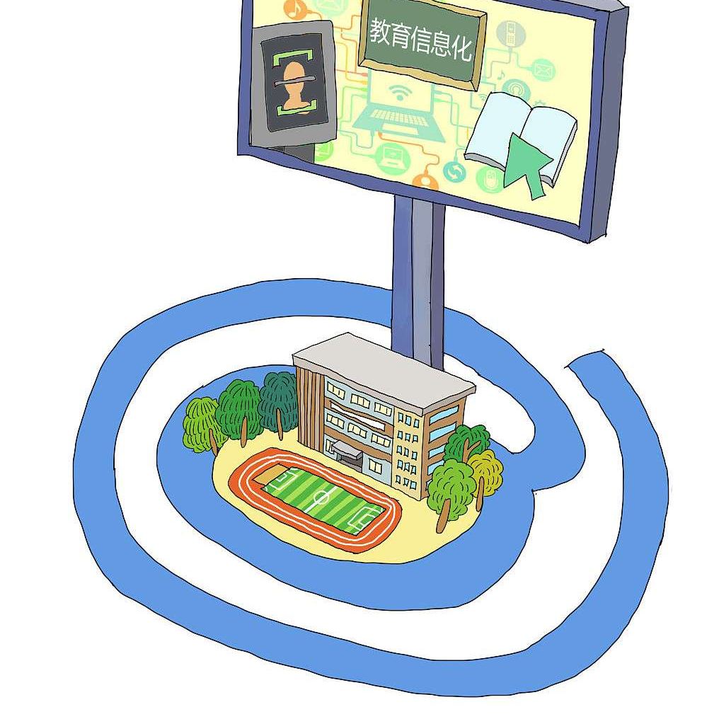
项目进度管理与监控
进度计划制定
进度监控与调整
沟通与协调
要求学生根据项目总体计划，制定详细的进度计划，明确各阶段的任务和目标。
定期检查项目进度，及时发现问题并进行调整，确保项目按计划进行。
加强与学生之间的沟通与协调，及时解决学生在项目进度中遇到的困难和问题。

Slide 22
结果展示、评价与反馈机制
评价标准制定
根据项目类型和特点，制定合理的评价标准，确保评价结果的客观性和公正性。
成果展示
组织学生进行项目成果展示，鼓励学生以多种形式呈现项目成果，提高表达能力。
反馈与改进
及时给予学生评价反馈，指导学生根据反馈意见进行项目改进，提高项目质量。

Slide 23
评价、反思与改进策略
05

Slide 24
自我评价、同伴评价及教师评价
自我评价
学习者应自主对学习过程和成果进行反思，识别个人优点和不足，以便调整学习策略。
同伴评价
鼓励学习者之间互相评价，提供建设性反馈，促进彼此之间的学习和进步。
教师评价
教师根据学习者的表现、作业和测试成绩等进行评价，为学习者提供指导和建议。

Slide 25
反思学习过程与结果，总结经验教训
学习过程反思
回顾整个学习过程，分析学习方法和时间管理是否有效，找出需要改进的地方。
学习结果反思
对学习成果进行客观分析，识别掌握的知识点和技能，以及仍需加强的领域。
总结经验教训
根据反思结果，总结学习过程中的经验教训，为今后的学习提供借鉴。

Slide 26
针对问题提出改进策略，持续优化教学计划
识别问题
提出改进策略
持续改进
通过评价、反思等环节，发现教学过程中存在的问题和不足。
针对识别出的问题，提出具体的改进策略，如调整教学方法、优化课程结构等。
根据改进策略调整教学计划，并在实施过程中不断反思和调整，以实现教学效果的持续优化。

Slide 27
分享成功案例，激励更多创新实践
整理成功案例
01
收集和整理创新型课程教学中的成功案例，展示教学成果和学习者进步。
分享经验
02
通过研讨会、教学论坛等途径，与其他教师分享成功的教学经验和创新实践。
激励创新
03
通过成功案例的分享，激发更多教师尝试创新型课程教学，共同推动教育教学的改革与发展。

Slide 28
教学方法探讨与改进
06

Slide 29
互动式讲座的优势及实施要点
优势
提高学生参与度，增强理解与记忆，促进思考与交流。
实施要点
设计具有启发性的问题，鼓励学生主动发言，及时给予反馈与指导，创造积极的课堂氛围。

Slide 30
小组工作的组织与管理技巧
组织技巧
明确小组目标与任务，合理分配成员角色，制定详细的工作计划。
管理技巧
监控小组工作进度，协调成员间的合作关系，解决小组内出现的问题，鼓励创新与分享。

Slide 31
实践活动的设计原则及注意事项
设计原则
注意事项
紧密结合课程内容，注重实践性与可操作性，兼顾趣味性与挑战性，确保安全第一。
提前进行风险评估与准备，提供必要的实践指导与资源支持，关注学生实践过程中的体验与收获，及时总结与反馈。

Slide 32
反思日志的引导与反馈策略
01
引导策略
明确反思日志的目的与意义，提供具体的写作指导与示例，鼓励学生深入思考与表达。
02
反馈策略
定期查阅学生的反思日志，针对问题进行个性化指导与建议，肯定学生的进步与努力，激发学生的反思动力与信心。

Slide 33
评估方法选择与优化
07

Slide 34
项目评估的标准及流程设计
明确评估目标
确定项目评估的具体目标，如检验学生知识掌握情况、评估学生实践能力等。
制定评估标准
根据项目性质和目标，制定相应的评估标准，包括知识理解、技能运用、创新思维等方面。
设计评估流程
规划评估的具体步骤，包括学生自评、小组互评、教师评价等环节，确保评估过程的有序进行。

Slide 35
参与度的观察、记录与评价方法
观察学生课堂表现
01
注意学生在课堂上的参与度，如提问、讨论、展示等环节的表现情况。
记录学生参与情况
02
采用适当的方式记录学生的参与情况，如使用参与度记录表、课堂观察记录等。
评价学生参与度
03
根据记录情况，对学生的参与度进行评价，作为评估学生表现的重要依据之一。

Slide 36
反思报告的撰写指导与评分标准
撰写指导
提供反思报告的撰写指导，包括写作结构、内容要点、语言表达等方面的建议。
评分标准
制定反思报告的评分标准，明确各项评分细则，确保评分的客观性和公正性。

Slide 37
综合运用多种评估手段，全面评价教学效果
结合多种评估方法
根据项目特点和学生实际情况，综合运用项目评估、参与度评价、反思报告等多种评估手段。
全面评价教学效果
通过多角度、全方位的评估，全面评价教学效果，为教学改进提供有力依据。同时，关注学生的学习体验和反馈，不断优化评估方法和手段，提高教学效果评价的准确性和有效性。

Slide 38
感谢您的观看
THANKS

